Slide 1




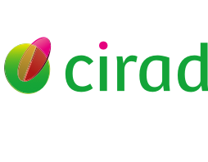
Le lait de chamelle, un aliment “miracle” ?
Professeure de l’Université Nationale Kazakh Al-Farabi, Almaty, Kazakhstan

Slide 2
Le seul produit de la nature destiné directement à nourrir

Slide 3
Environnementale
Nutritionnelle
Culturelle
Climat
Pâturages
Accès à l’eau
Besoin en énergie
Besoin en minéraux
Besoin en vitamine
Besoin en azote
Sociale
Tradition d’élevage
Tradition de transformation
Interaction entre l’homme et les animaux
Interaction interfamiliale
Interaction entre communauté
Comme toute boisson, le lait a une dimension:

Slide 4
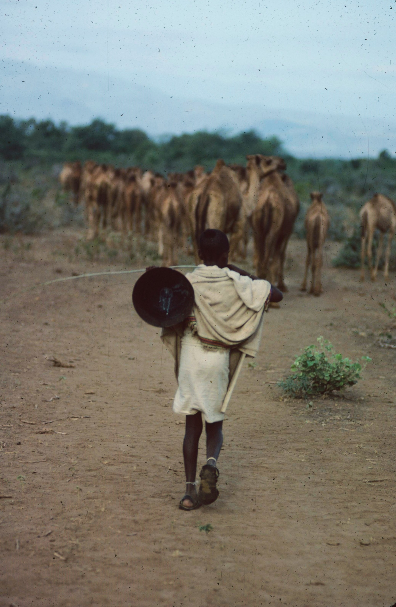
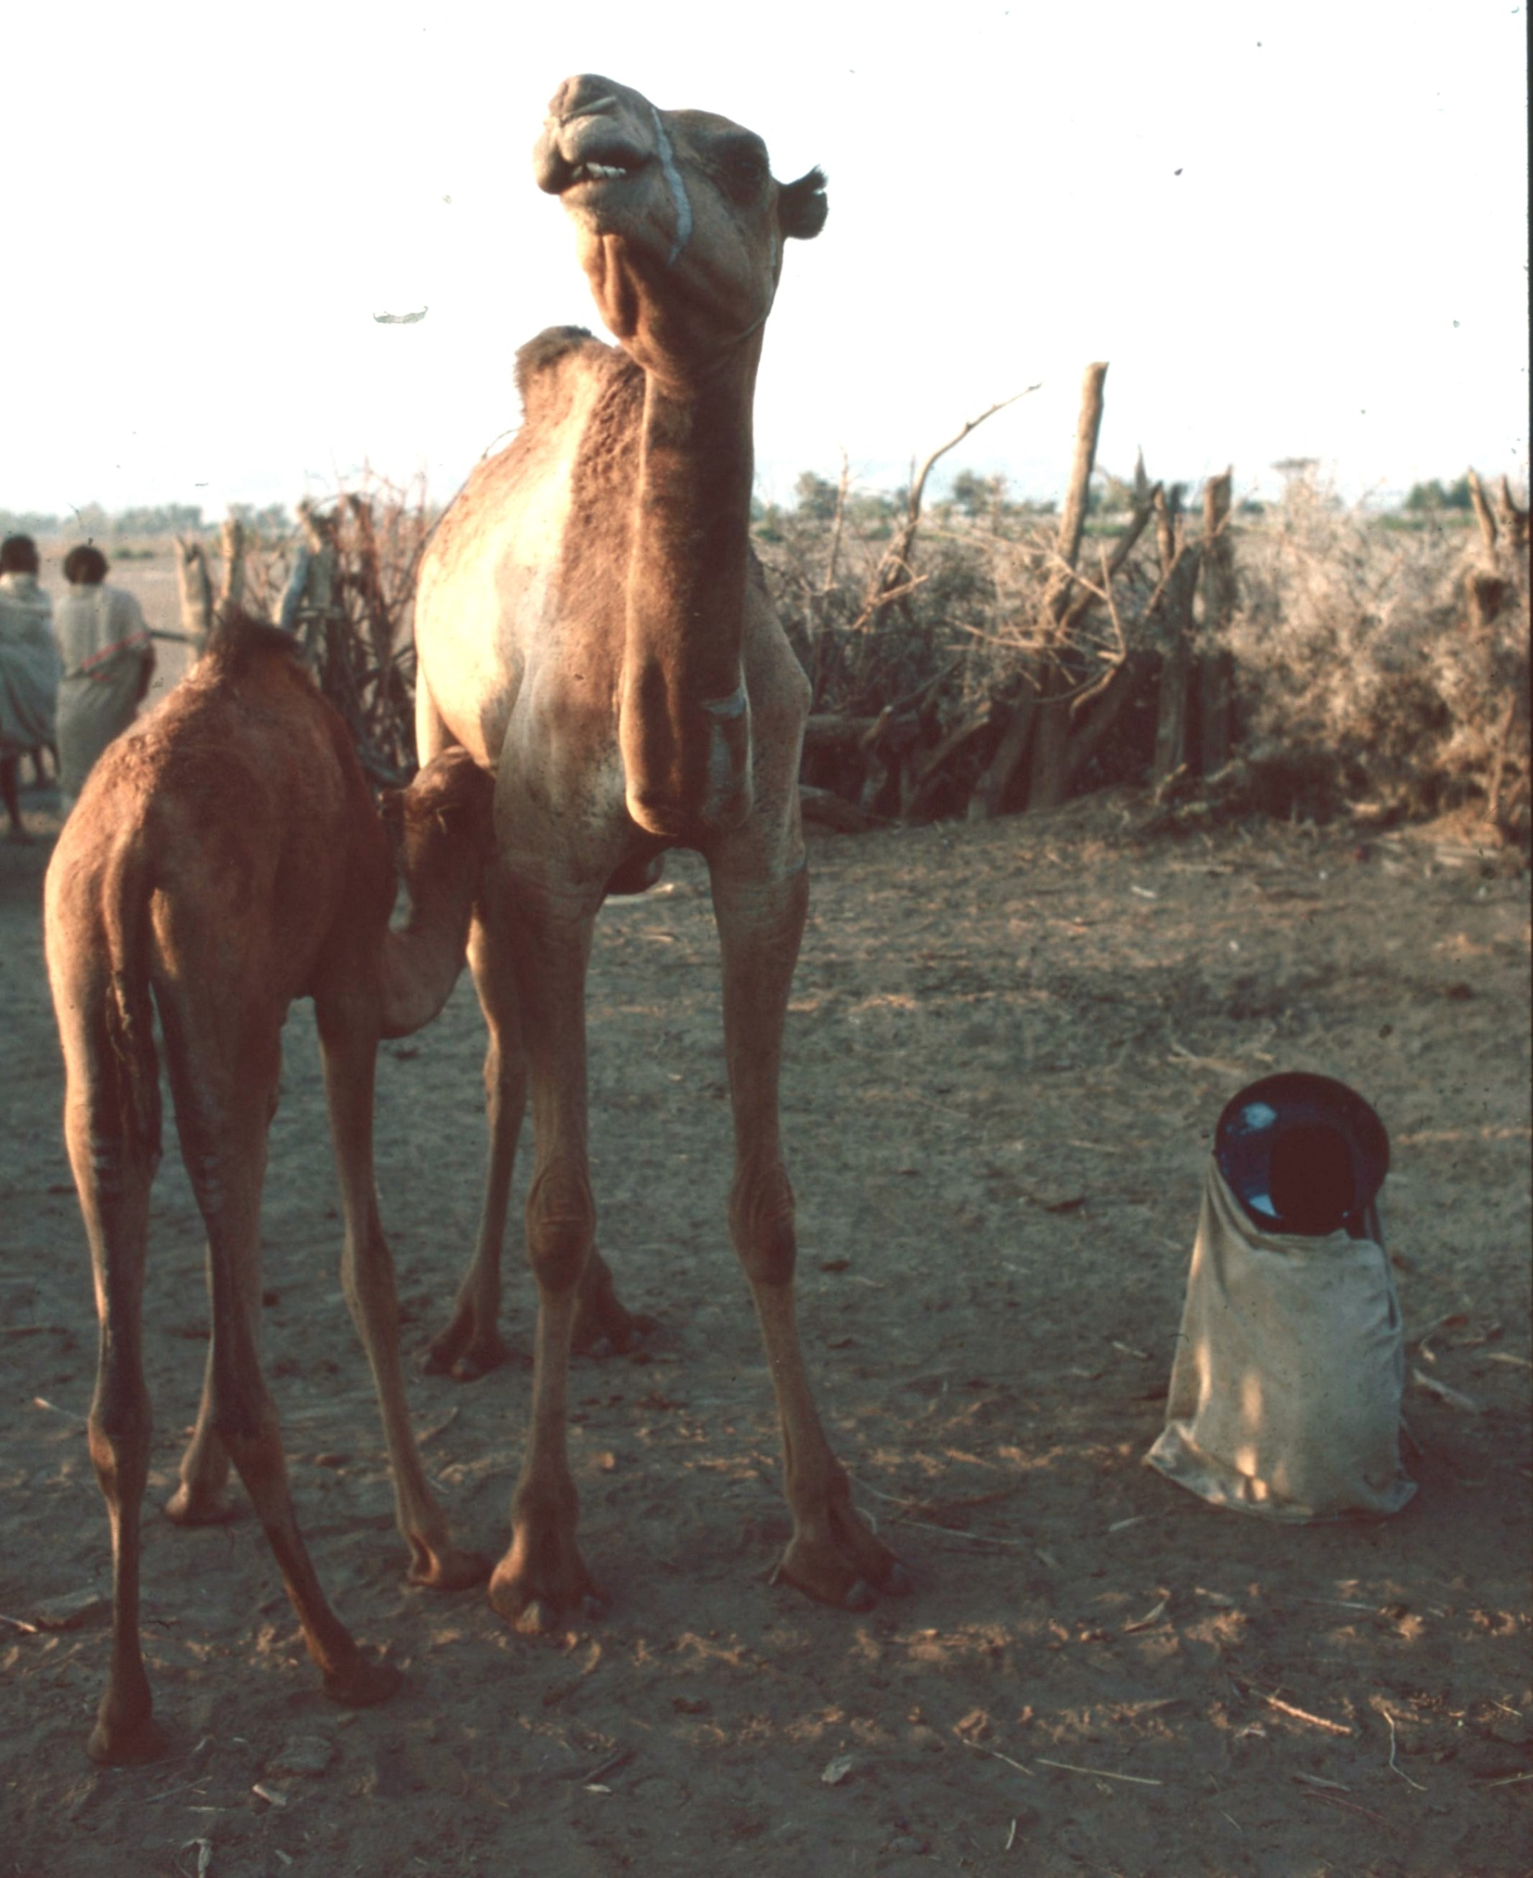
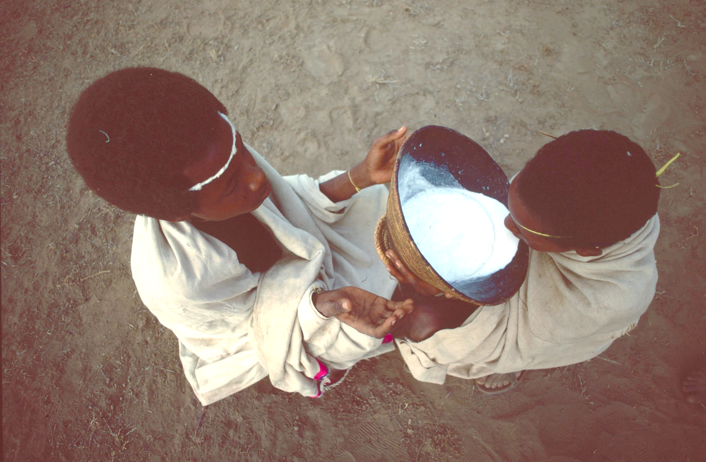
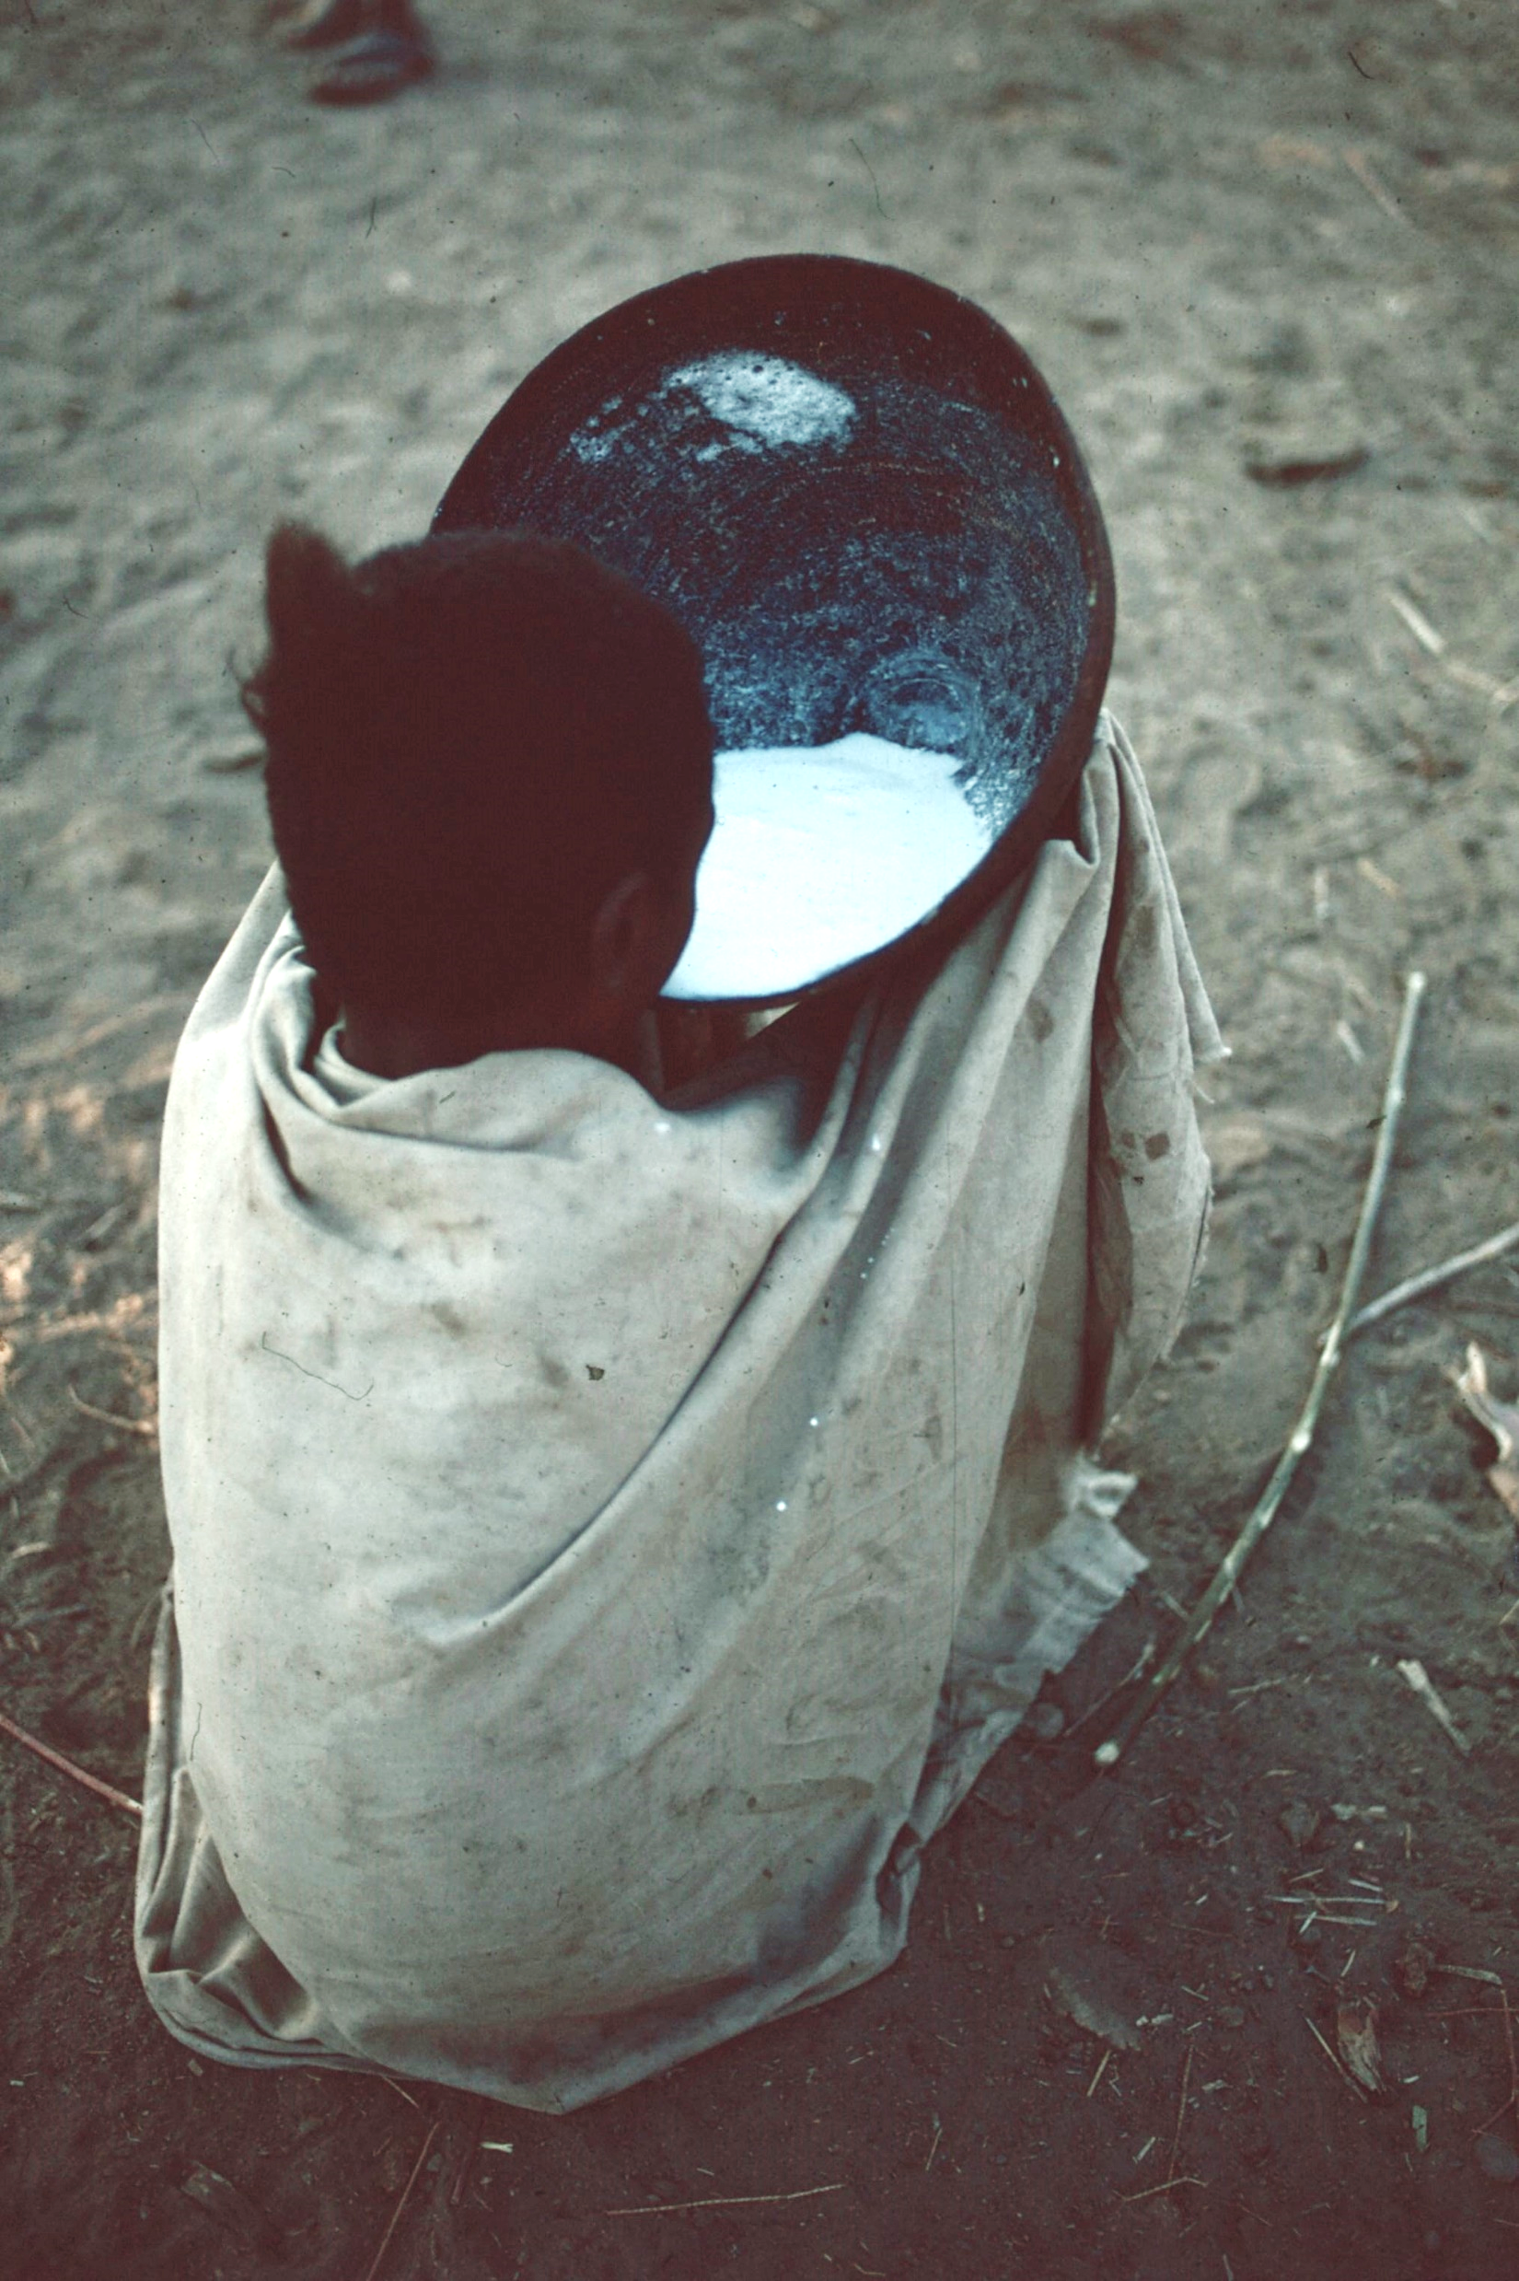

Slide 5
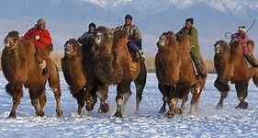
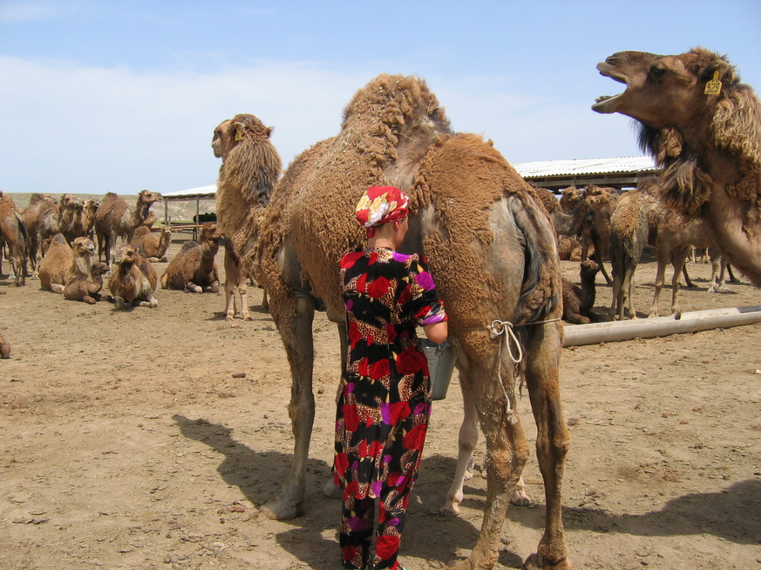
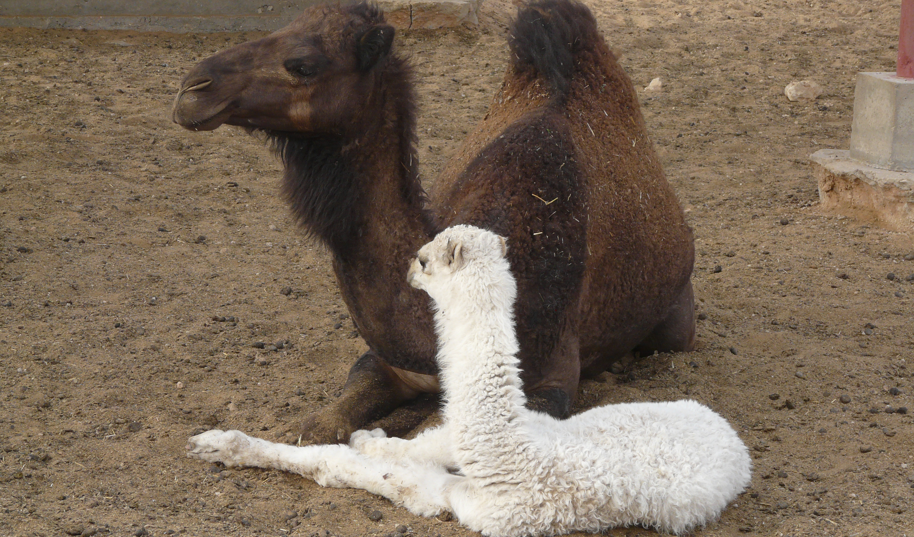
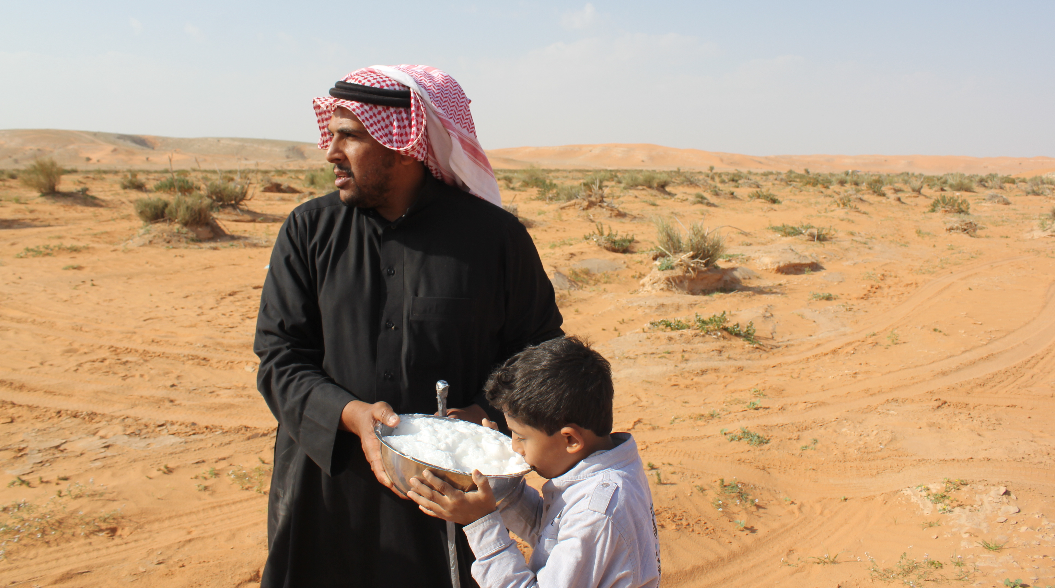

Slide 6
Composition du lait de chamelle
# | Species | Fat, % | Protein, % | Lactose, % | Ash, % | Total solids, %
1 | Antelope | 1,3 | 6,9 | 4 | 1,30 | 25,2
2 | Donkey | 1,2 | 1,7 | 6,9 | 0,45 | 10,2
3 | Buffalo | 10,4 | 5,9 | 4,3 | 0,80 | 21,5
4 | Camel | 4,9 | 3,7 | 5,1 | 0,70 | 14,4
5 | Cow (Holstein) | 3,5 | 3,1 | 4,9 | 0,70 | 12,2
6 | Goat | 3,5 | 3,1 | 4,6 | 0,79 | 12,0
7 | Horse | 1,6 | 2,7 | 6,1 | 0,51 | 11
8 | Human | 4,5 | 1,1 | 6,8 | 0,2 | 12,6
9 | Kangaroo | 2,1 | 6,2 | Trace | 1,2 | 9,5
10 | Seal | 53,2 | 11,2 | 2,6 | 0,7 | 67,7
11 | Whale | 34,8 | 13,6 | 1,8 | 1,6 | 51,2

Slide 7
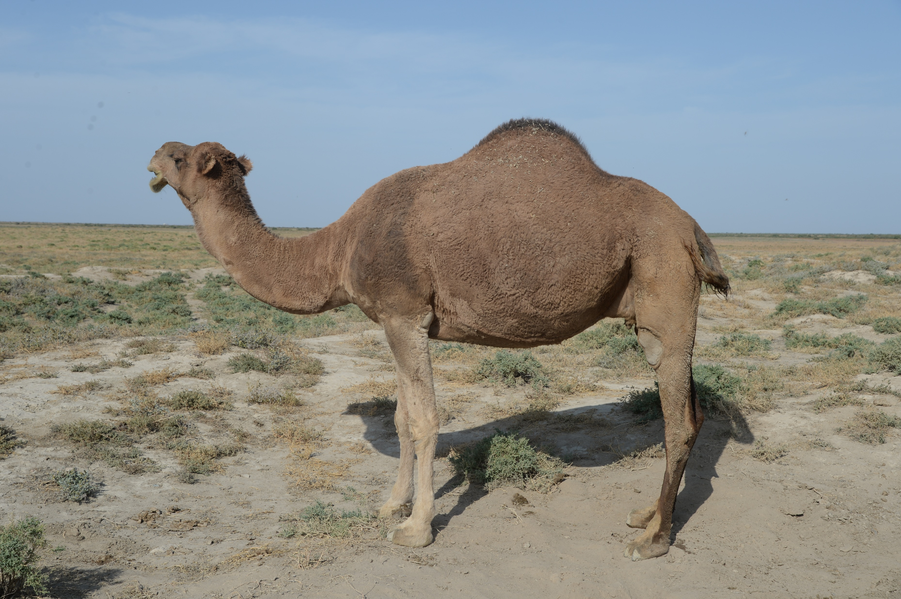
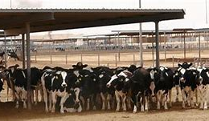
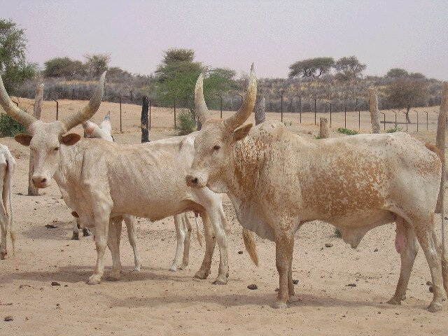
Comparison des animaux dans les mêmes conditions
Paramètres par jour | Dromadaire | Holstein | Zebu
Production du lait | 5-12 L | 30-40 L | 2-5 L
Quantités ingérées (MS) | 12-15 kg | 35-50 kg | 15-25 kg
Besoins en eau pour produire 1 L de lait | 60 L | 1000 L | 100 L

Slide 8

Les vertus du lait de chamelle: vraies ou supposées?
Hypoallergique?
Anti-infectieux?
Aphrodisiaque?
Tonique?
Dietetique?
Anti-autisme?
Anti-diabetique?
Antitumoral?
Notes:
The camel milk is reknown for many virtues. It is promoted for its dietetic, tonic and even aphrodisiac and it is proposed to the consumers for its antitumoral, hypoallergic, antidiabetic and anti-infectious effect. Even recently, some authors said that he has positive impact on autism. Is it true and scientifically proved, or is it only legends and believes?

Slide 9
Toutes les explications dans sa composition?
Proportion élevée d’acides gras mono-insaturés – EFFET DIÉTÉTIQUE
Différente métabolisation du lactose (100 fois plus de L-Lactate) – FAIBLE INTOLERANCE AU LACTOSE
Absence de β-lactoglobuline – EFFET HYPO-ALLERGIQUE.
Grande quantité de vitamin C – EFFET TONIQUE
Grande quantité de vitamin D – MEILLEURE ABSORPTION DU CALCIUM ALIMENTAIRE
Protéine insulin-like (?)= EFFECT RÉGULATEUR DE LA GLYCÉMIE
Notes:
It is sure that the fine composition of camel milk could explain some of these properties. Dietetic effect can be explained by the composition in fatty acids and by the metabolites of lactose, the hypoallergic effect by the lack of lactoglobulin, the high level of molecules like lactoferrin, immunoglobulin or lyzozyme could explain the beneficial effect againt infectious diseases and tumor, the vitamin C as a tonic effect, the antidiabetic property could be linked to insulin-like protein and the effect of casomorphin by the lack of casomorphine synthesis in camel milk. However, these assertions are sometimes based on empirical observations, limited number of studies, debatable analytical procedures or in-vitro researches only.
The camel scientists must pay a particular attention to the fine analysis of the published papers.

Slide 10
L’argument des « vertus médicinales »
Legendes
Observations empiriques
Preuves scientifiques
Argument commercial → Différentiels de prix
LE LAIT DE CHAMELLE = 2 À 20 FOIS LE PRIX DU LAIT DE VACHE

Slide 11
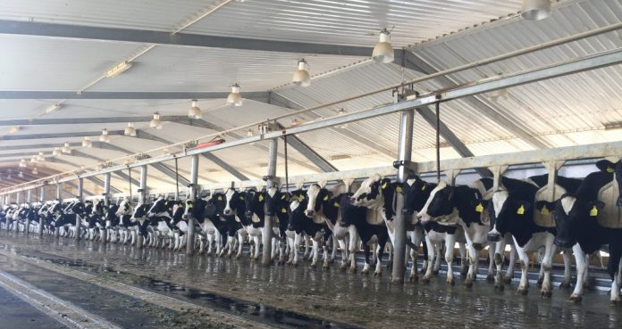
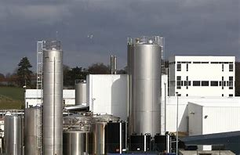
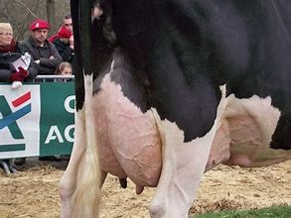
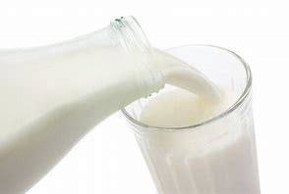
Mais que deviendront ces propriétés face à
Intensification de l’élevage?
Intensification de l’alimentation?
Traitements vétérinaires ?
Traitement thermique du lait à grande échelle?
Sélection des meilleures productrices, qui amène au consanguinité, comme chez les vache?
Qu’est-ce qui reste dans le lait de vache ???
Qu’est-ce que pourrait devenir le lait de chamelle ???

Slide 12
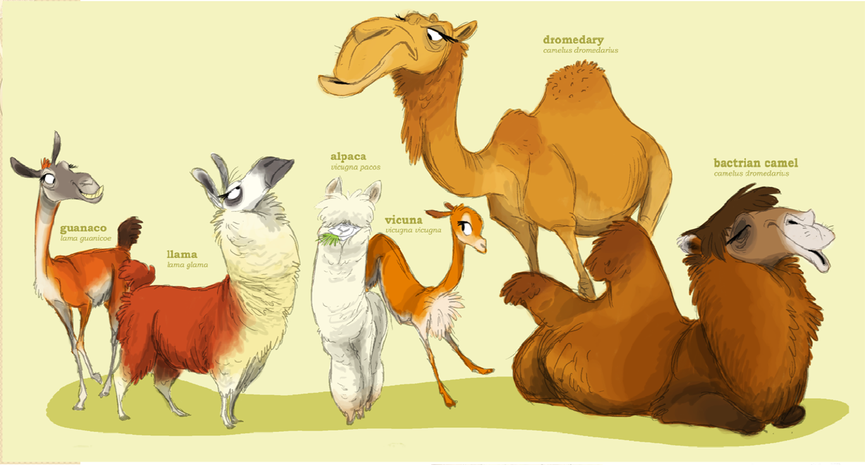
Merci pour votre attention
QUESTIONS?

